Slide 1
第一章 操作系统引论
操作系统的目标和作用
操作系统的发展过程
操作系统的基本特征
操作系统的主要功能
操作系统的结构设计
Page <number>

Slide 2
操作系统的结构设计
软件工程的基本概念
传统的操作系统结构
微内核OS结构
客户/服务器模式
面向对象程序设计
Page <number>

Slide 3
软件工程的基本概念
软件
  是指当计算机运行时，能提供所要求的功能和性能的指令和程序的集合，该程序能够正确地处理信息的数据结构
  规范的软件还应具有描述程序功能需求以及程序如何操作使用的文档
软件工程
  是指运用系统的、规范的和可定量的方法，来开发、运行和维护软件
  目的是为了解决在软件开发中所出现的编程随意、软件质量不可保证以及维护困难等问题
Page <number>

Slide 4
操作系统的结构设计
软件工程的基本概念
传统的操作系统结构
微内核OS结构
客户/服务器模式
面向对象程序设计
Page <number>

Slide 5
传统的操作系统结构
无结构操作系统
  设计者只是把他的注意力放在功能的实现和获得高的效率上，缺乏首尾一致的设计思想
  此时的OS是为数众多的一组过程的集合，各过程之间可以相互调用，在操作系统内部不存在任何结构
  缺点
    操作系统既庞大又杂乱，缺乏清晰的程序结构，调试困难
    程序难以阅读和理解，增加了维护人员的负担
Page <number>

Slide 6
传统的操作系统结构—续
模块化OS结构
  模块是标准的、可兼容的基本单位，功能上相互独立
  模块由众多服务过程（模块接口）组成，可以随意调用其他模块中的服务过程
  优点
    具有一定灵活性，在运行中的高效率
  缺点
    功能划分和模块接口难保正确和合理
    模块之间的依赖关系（功能调用关系）复杂（调用深度和方向），降低了模块之间的相对独立性－－不利于修改
Page <number>

Slide 7
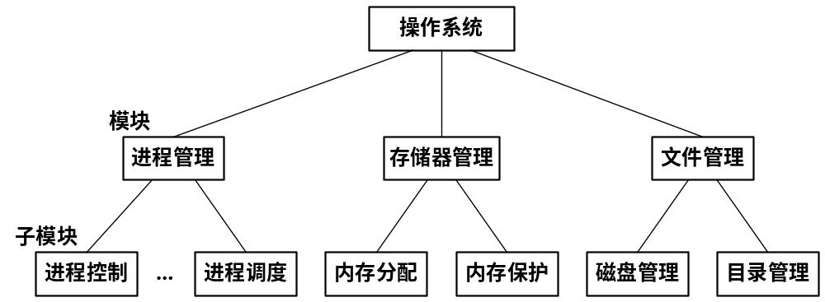
传统的操作系统结构—续
模块化操作系统结构
Page <number>

Slide 8
传统的操作系统结构—续
分层式OS结构
  有序分层的概念 将模块按某种逻辑关系排成层
  基本原则是
    每一层都仅使用其底层所提供的功能和服务，这样可使系统的调试和验证都变得容易
    只能单位依赖，不构成循环
    系统的正确性由各层正确性来保证，可解决模块式结构的不足
  层次的设置
    程序嵌套
    运行频率
    公用模块
    用户接口
  优点：保证系统正确性和扩充性，易于维护
  缺点：系统效率降低
A_{n}
A₂
A₁
裸机
Page <number>

Slide 9
操作系统的结构设计
软件工程的基本概念
传统的操作系统结构
微内核OS结构
客户/服务器模式
面向对象程序设计
Page <number>

Slide 10
微内核(MicroKernel)OS结构
系统只保留最小核心（内核），实现操作系统的最基本功能(如：虚拟存储、消息传递)，多数功能由用户进程实现
微内核(MicroKernel)
  将更多操作系统功能放在核心之外，作为独立的服务进程运行；
  服务进程，如进程服务器、存储管理服务器、文件服务器
  客户进程（系统客户和应用客户）－－需支持多进程
Page <number>

Slide 11
微内核的基本功能
微内核所提供的功能，通常都是一些最基本的功能，如进程管理、存储器管理、进程间通信、 低级I/O功能
  进程管理
  存储器管理
  进程通信管理
  I/O设备管理
Page <number>

Slide 12
操作系统的结构设计
软件工程的基本概念
传统的操作系统结构
微内核OS结构
客户/服务器模式
面向对象程序设计
Page <number>

Slide 13
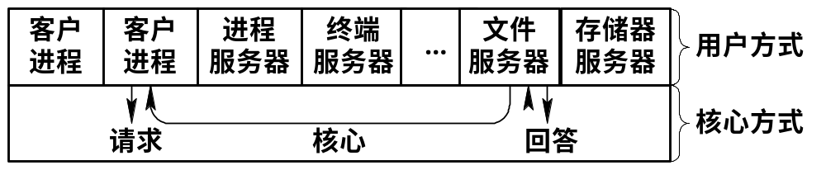
客户/服务器模式(Client-Server Model)
为了提高OS的灵活性和可扩充性而将OS划分为两部分， 一部分是用于提供各种服务的一组服务器(进程); 另一部分是内核，用来处理客户和服务器之间的通信
所有这些服务器(进程)都运行在用户态。 当有一用户进程(现在称为客户进程)要求读文件的一个盘块时，该进程便向文件服务器(进程)发出一个请求
内核来接收客户的请求，再将该请求送至相应的服务器；同时它也接收服务器的应答， 并将此应答回送给请求客户；内核还有与硬件直接相关的一些功能
Page <number>

Slide 14
操作系统的结构设计
软件工程的基本概念
传统的操作系统结构
微内核OS结构
客户/服务器模式
面向对象程序设计
Page <number>

Slide 15
面向对象的程序设计技术(Object-Orientated Programming)
对象
  是指在现实世界中具有相同属性、服从相同规则的一系列事物的抽象，而把其中的具体事物称为对象的实例
  OS中的各类实体如进程、线程、消息、存储器等，都使用了对象这一概念
数据结构
过程1
过程2
过程3
一个对象的示意图
Page <number>

Slide 16
面向对象技术的优点
可修改性和可扩充性
  由于隐蔽了表示实体的数据和操作，因而可以改变对象的表示而不会影响其它部分， 从而可以方便地改变老的对象和增加新的对象
继承性
  继承性是面向对象技术所具有的重要特性。继承性是指子对象可以继承父对象的属性，这样，在创建一个新的对象时， 便可减少大量的时空开销
正确性和可靠性
  由于对象是构成操作系统的基本单元，可以独立地对它进行测试，这样，比较易于保证其正确性和可靠性，从而比较容易保证整个系统的正确性和可靠性
Page <number>

Slide 17
OS设计原则
可维护性：容易修改与否称为可维护性；有三种可能的维护：
  改错性维护：改正已发现的错误；
  适应性维护：修改软件，使之适应新的运行环境（硬件环境和软件环境）；如：操作系统的移植。
  完善性维护：增加新功能；
可靠性：可靠性包括两方面：
  正确性：正确实现所要求的功能和性能；
  稳健性：对意外（故障和误操作）作出适当的处理；
可理解性：易于理解，以方便测试、维护和交流；
性能：有效地使用系统资源；尽可能快地响应用户请求；
Page <number>

Slide 18
本章小结
学习要求
了解操作系统内部结构，掌握其设计方法，熟悉操作和使用
操作系统中的重要概念和术语是学习重点，必须理解透彻
本章重点
操作系统的功能、目标、作用、特征、分类结构及相关术语、概念、原理

Slide 19
本章作业
习题P31
1、4、9、10、11、14
要求
  单页纸
  自留备份
  上课之前交
Page <number>

Slide 20
主要概念
操作系统
批处理系统（单道、多道）
分时系统
实时系统
作业周转时间
系统吞吐量
操作系统的基本特征 并发、共享、虚拟、异步性
微内核技术
Page <number>

Slide 21
THE END

Slide 22
常用的操作系统
MS DOS
MS Windows 3.x, Windows 95, Windows NT, Windows 2000
UNIX
Page <number>

Slide 23
MS DOS
IBM PC, CPU 8088/8086, BIOS
单用户单任务，简单分层结构，16位
MS DOS的历史
1981年：PC-DOS 1.1：IBM PC，只支持软盘的个人操作系统；
1983年：DOS2.0：PC XT，支持硬盘和目录的层次结构，并提供丰富的系统命令；
1984年：DOS3.0：PC AT (Intel 80286 CPU)，它把286作为一个快速的8086使用；
1987年：DOS3.3：提供对IBM PS/2的支持（如3.5"软驱），提供了更多的应用；
1988年：DOS4.0：支持大于32M的硬盘；
1991年：DOS5.0：改进对扩展内存的支持；
Page <number>

Slide 24
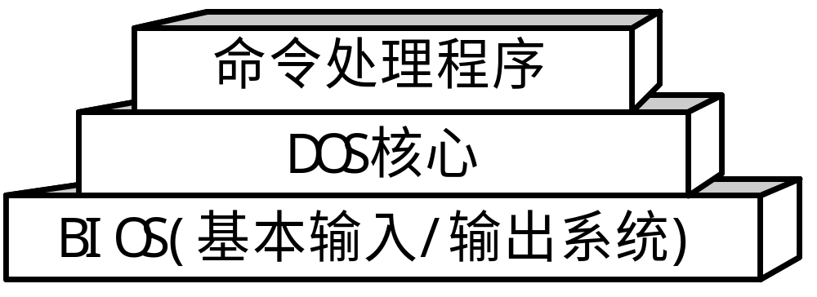
MS DOS的结构
DOS BIOS(Basic Input/Output System)：由一组与硬件相关的设备驱动程序组成，实现基本的输入/输出功能；
DOS核心：提供一套独立于硬件的系统功能：内存管理、文件管理、字符设备和输入/输出、实时时钟等；
命令处理程序：对用户命令进行分析和执行；
Page <number>

Slide 25
MS DOS的特点
字符用户界面。作业管理：命令行，批处理程序（BAT文件），菜单式。编程时通过软中断调用(int 21h)来使用系统功能。不区分用户。
"准多任务"：通过内存驻留程序TSR(Terminated and Stay Resident)来实现，通过时钟中断或键盘中断"热键hotkey"来激活其他任务。
不支持虚拟存储，没有存储保护。采用段式分配(内存块)，可直接访问的最大地址空间为1MB。其余的内存只能通过作为扩展内存(XMS)或扩充内存(EMS)来使用。
  XMS是段式分配，通过内存数据搬移来使用XMS区域
  EMS是页式分配，通过页面的映射来使用EMS区域
  或者用支持保护方式的编程工具
文件系统为FAT(File Allocation Table)格式（磁盘卷，多级目录，文件名 8+3 个字符；分区容量最大为2GB）；有文件属性，没有区分用户的访问权限保护。
设备驱动程序在系统起动时加载。分为字符设备和块设备。
Page <number>

Slide 26
MS Windows 3.x, Windows 95, Windows NT, Windows 2000
CPU 80386
单用户多任务（分时系统），16位/16和32位混合/32位
Windows的历史
1990年：Windows 3.0（成功版本），16位OS，借鉴Apple Macintosh给出友好的用户界面；
1993年：Windows NT 3.1, 32位OS，支持DOS和Windows应用程序；
1999年12月：Windows 2000(Professional, Server, Advanced Server)，32位OS；
Page <number>

Slide 27
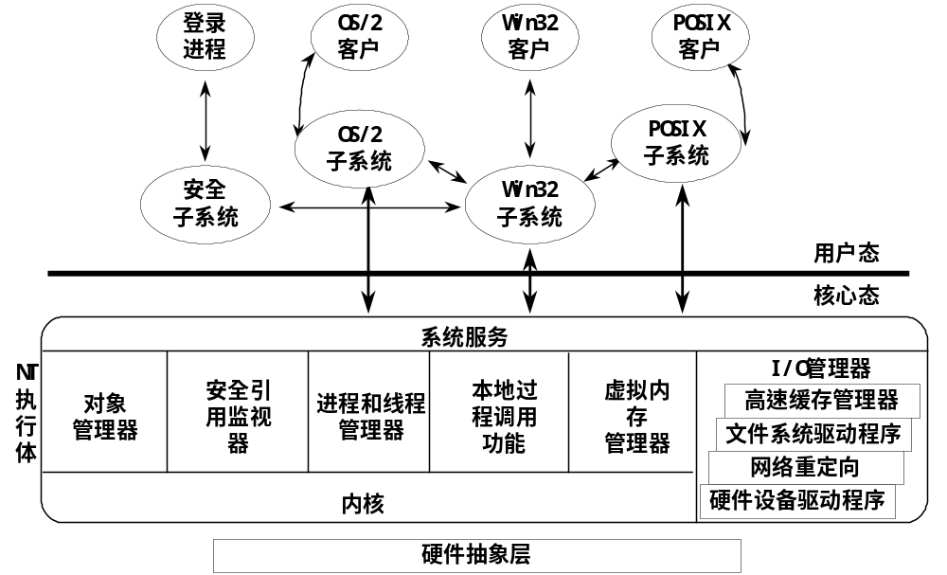
Windows NT体系结构

Slide 28
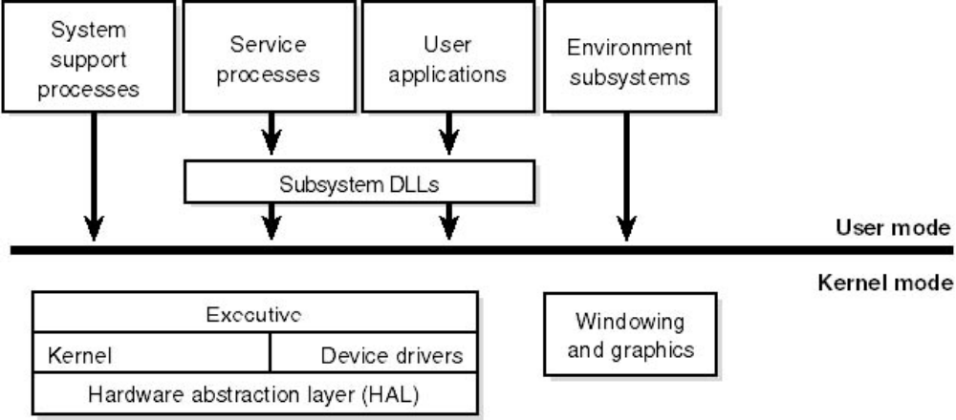
简化的Windows2000体系结构

Slide 29
Windows 2000的特点
支持对称多处理机
真正的32位操作系统：除16位应用的支持代码，没有16位的代码；
完全的代码可重入(reentrant)：同一段代码可由多个应用同时访问；
图形用户界面GUI（和字符用户界面）。
抢先式多任务和多线程。支持动态链接。
虚拟存储：段页式(有存储保护)。
兼容16位Windows应用：
文件系统：NTFS(HPFS)，支持安全控制
设备驱动程序：VxD(virtual driver)。
可移植：适用于多种硬件平台。
容错能力。
面向对象特性：用对象来表示所有资源。
Page <number>

Slide 30
UNIX
多用户多任务，16/32/64位
BSD, SVR4（模块式结构）, OSF/1（微内核结构）
UNIX的历史
1965年：MIT的Multics，由于规模和进展而没有达到目标；
1969年：AT&T，PDP-11上的16位操作系统；
1974年：UNIX系统正式发表(第五版)，在大学得到使用和好评；
1980年：University of California at Berkeley为VAX11发表BSD4.0；以后，UNIX就以AT&T和Berkeley为主分别开发，有多种变种；
1989年：UI (UNIX International)发表UNIX system V Res4.0；使BSD和System V在用户界面上统一；
1991年芬兰大学生Linus Benedict Torralds开发了第一个Linux版本。
1994年：Linux 1.0，现在的最新内核版本是2.4
UNIX系统：可运行UNIX应用软件的操作系统。
Page <number>

Slide 31
Bell实验室
早期UNIX和C
加州大学
伯克利分校
BSD4
At&T
的系统V
SCO UNIX
Solaris
HP-UX
AIX
Linux

Slide 32
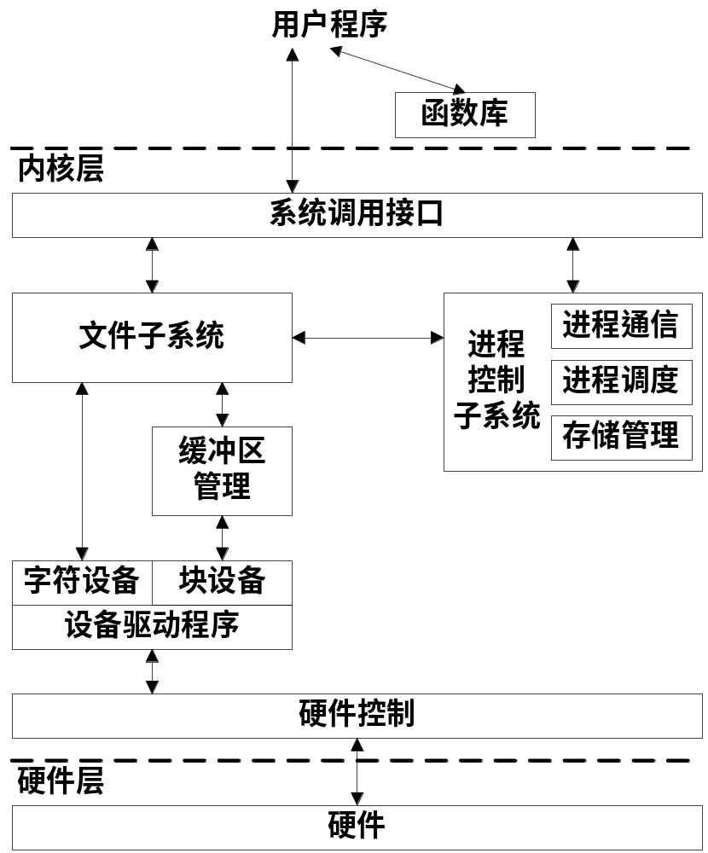
传统的UNIX结构

Slide 33
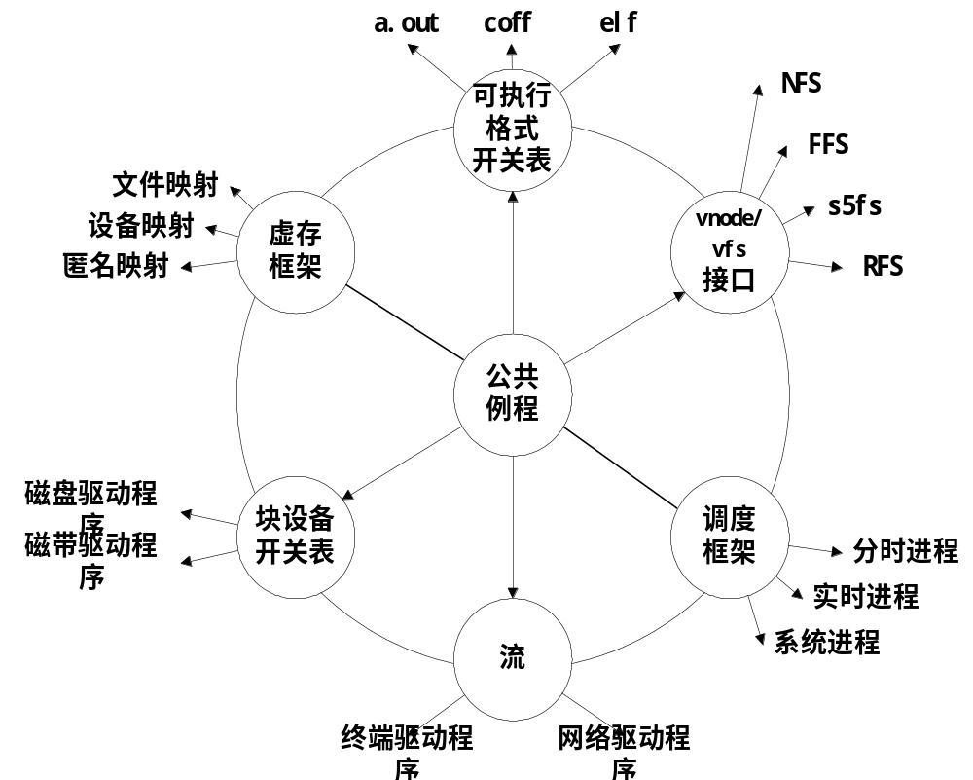
现代UNIX结构

Slide 34
UNIX系统的特点
字符用户界面和图形用户界面GUI(X Window)。
抢先式多任务，多线程。支持动态链接。支持对称式多处理。
虚拟存储：段页式，有存储保护。
文件系统：多级目录，文件卷可以在子目录下动态装卸。无文件属性，可有别名。
采用设备文件的形式（读写，参数控制）。设备驱动程序修改后需要重新编译连接生成内核。
支持多种硬件平台。
易移植：主要代码用C语言写成；
变种很多，很难标准化。
Page <number>

